Slide 1

ПРОГНОЗИРОВАНИЕ
ОТТОКА
КЛИЕНТОВ

Slide 2





TEAM
ЕГОР
ШУЛЬГИН
КИРИЛЛ
ИВАНОВ
ИВАН
РАДЬКО
РОМАН
КОЗЫРЕВ
ГЛЕБ
КАЗАКОВ

Slide 3
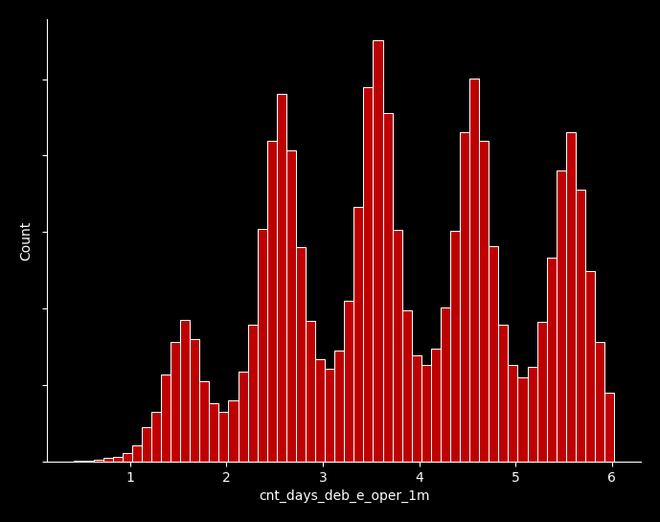
ОЧИСТКА ДАННЫХ
1
ЗАДАЧА
Очистить данные от выбросов
2
КАК?
Избавляемся от отрицательных значений
Убираем неуместные значения признаков ​​(например: 100 дней в месяце)
3
ШУМЫ?
Определяем границы распределений признаков+число их уникальных значений
Что сделали?

Slide 4
FEATURE-ENGINEERING
Features with a large percentage of NaN are highlighted. Some of them have been removed (index_city_code)
Выделяем столбцы с большим процентов значений NaN. Убираем некоторые из них (index_city_code).
1
Выделяем наиболее важные значения фичей.
2
Применяем Feature encoding techniques.
3
Генерируем новые фичи на основе имеющихся данных(segment, sum_of_pay_12_6, sum_of_pay_6_2, city_types и т.д.).
4

Slide 5
LEADERBOARD MODEL
TOP 10 FEATURES:
CAT:
Full set of features
Imputation&Scaling
10.sum_deb_e_oper_1m
9.sum_a_oper_1m
8.cnt_cred_e_oper_3m 7.cnt_days_cred_e_oper_3m
6. ogrn_exist_months
5. balance_amt_max
4. sum_cred_e_oper_1m
3. balance_amt_day_avg
2. balance_amt_avg
1. balance_amt_min
LGBMClassifier
CatBoostClassifier
Stacking
LGBM:
10. min_founderpres
9. cnt_cred_e_oper_3m
8. ogrn_exist_months 7. cnt_days_cred_e_oper_1m
6. sum_of_paym_1y
5. sum_deb_e_oper_1m
4. rko_start_months
3. cnt_days_cred_e_oper_3m
2. sum_cred_e_oper_1m
1. balance_amt_min
Logistic regression

Slide 6
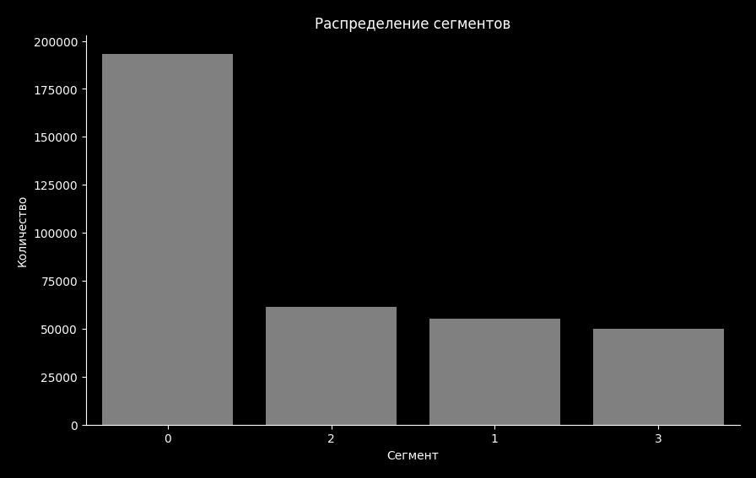
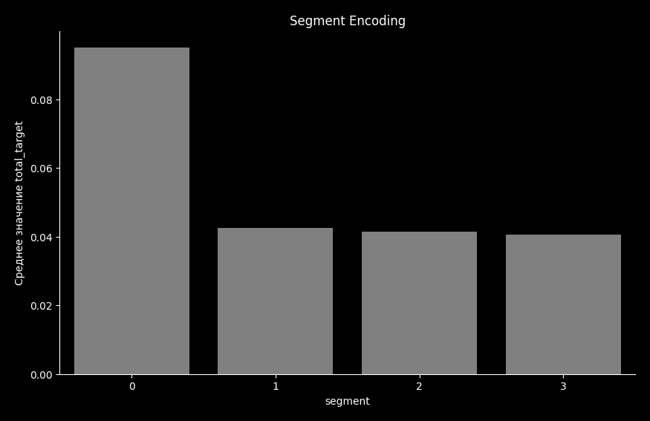
TARGET В РАЗЛИЧНЫХ СЕГМЕНТАХ
Одной из наиболее показательных фичей является segment. Здесь особенно выделяется segment <0>: он включает в себя наибольшее число клиентов, а также именно в этом сегменте наблюдается наибольший процент их ухода.

Slide 7
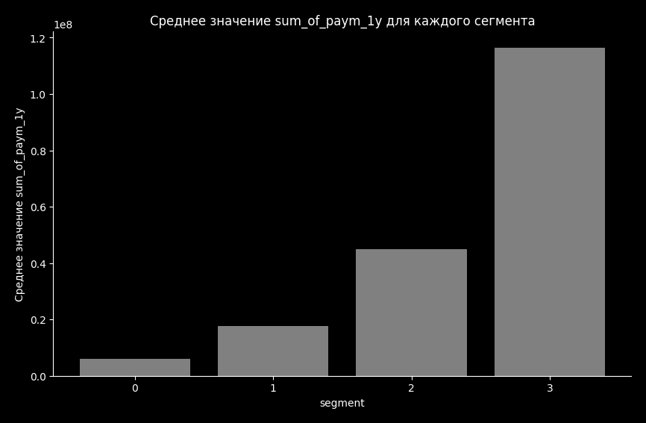
ОСОБЕННОСТИ SEGMENT
1
Клиенты из нулевого сегмента имеют наименьшее среднее количество годовых транзакций.
2
Клиенты из третьего сегмента выделяются большим объёмом ежегодных транзакций и они наименее склонны к уходу.

Slide 8
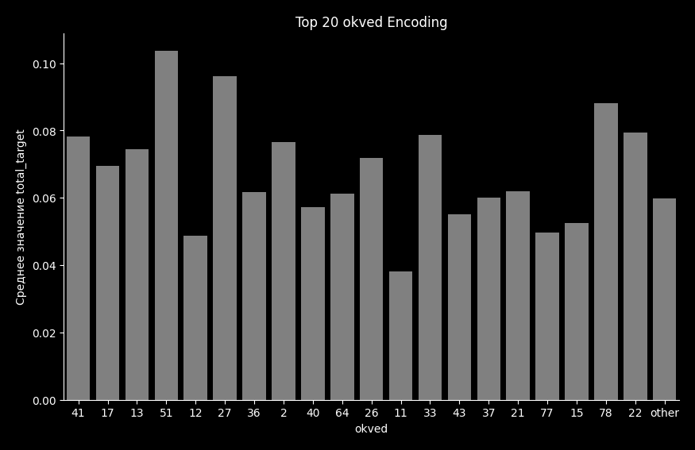
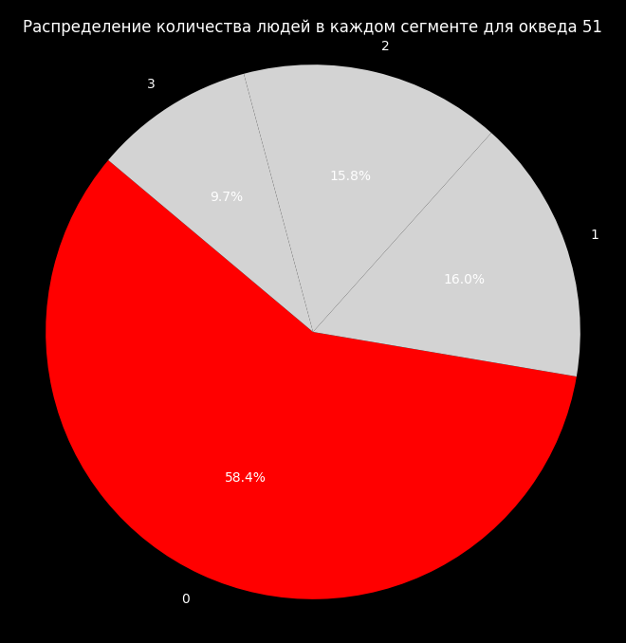
АНАЛИЗ OKVED
1
Клиенты с OKVED 11 выделяются среди остальных.
2

Slide 9
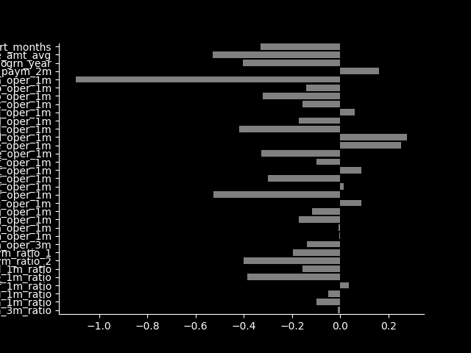
ИНТЕРПРЕТИРУЕМАЯ МОДЕЛЬ
Веса в этой модели могут показывать важность той или иной фичи и её влиянее на финальный прогноз.
LOGISTIC REGRESSION
Features:
37 uncorrelated numeric features
OptBinning
POSITIVE:
rko_start_months balance_amt_avg
Sum_a_oder_1m
IMPACT
NEGATIVE:
Cnt_deb_e_oper_1m
Sum_of_paym_2m
Cnt_cred_d_oper_1m

Slide 10
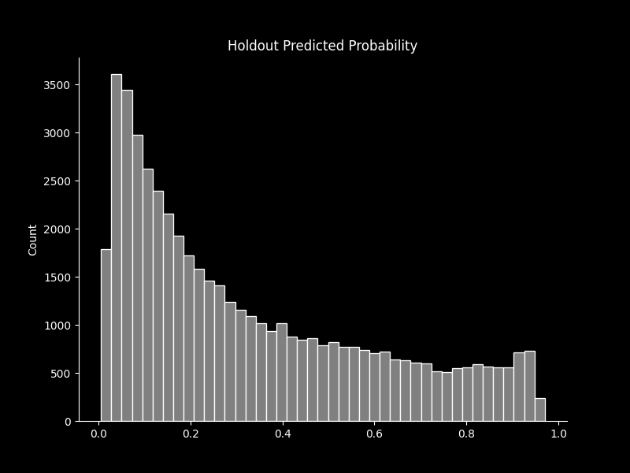
МЕТРИКИ
1
Confusion Matrix | Positive | Negative
Positive Predict | 36242 | 10257
Negative Predict | 710 | 2791
2
ROC-AUC: 0.863
3
GINI: 0.726
4
Lost business value: 1.9 billion roubles

Slide 11
BUSINESS INSIGHT
1
Нужно обратить внимание на нулевой сегмент, клиенты из которого наиболее склонны к оттоку. Из анализа стало ясно, что эти клиенты наименее склонны к тратам, однако составляют большинство.
Банк в основном покидают новые клиенты.
2
Нужно обращать внимание на баланс клиента.
3
Использовать модель прогноза временных рядов с потоковыми данными, т.к. важным признаком является баланс кошелька клиента.
4

Slide 12
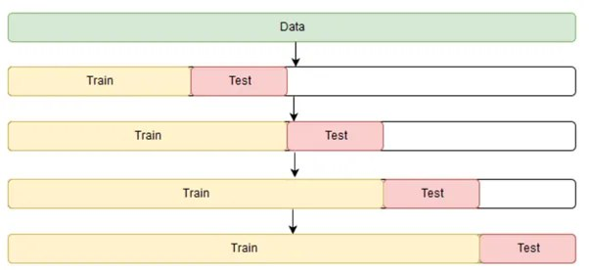
ЧТО ПОШЛО НЕ ТАК?
Категориальные фичи почти не внесли вклад в работу модели.
1
Несоответствие между счётом на CV и LB AUC-ROC.
Возможные причины:
Недостаточная очистка данных
Data-shift
2

